Slide 1
高空巡邏隊~洋燕
導師:姜明雄
組員:張凱傑顏堉倢

Slide 2
洋燕飛行時，翅膀下面為灰黑色

Slide 3
洋燕尾羽下面有白斑

Slide 4
洋燕尾羽短稍微分叉

Slide 5
身長12.5公分~15公分

Slide 6
腳三指前一指後

Slide 7
體重11公克~15公克

Slide 8
背部黑色而有藍色光澤，額頭暗紅色

Slide 9
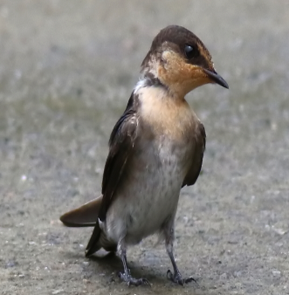
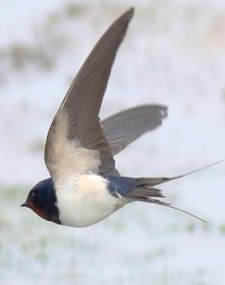
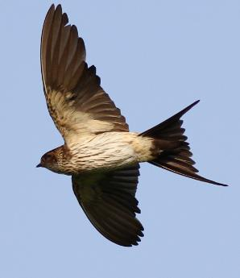
家燕
赤腰燕
洋燕

Slide 10
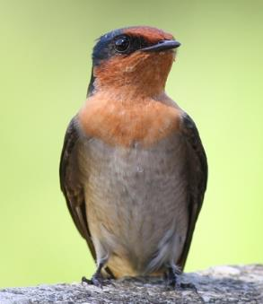
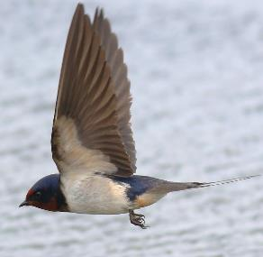
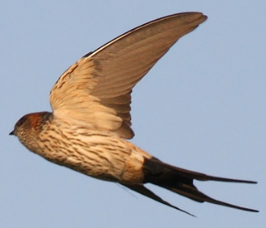
洋燕
赤腰燕
家燕

Slide 11
牠正要去築巢

Slide 14
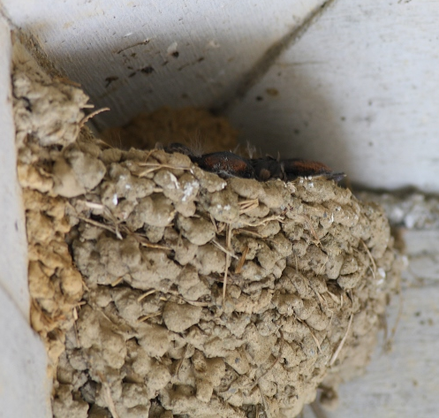
洋燕
築的巢成碗狀緊貼在牆壁上。

Slide 15
洋燕巢築在橋墩 地下道較常看見

Slide 16
洋燕的繁殖季節大約是在4～6月

Slide 17
洋燕生活習性

Slide 18
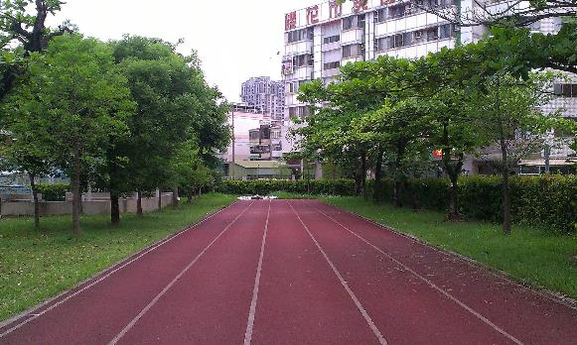
洋燕在學校跑道最常看見。

Slide 19
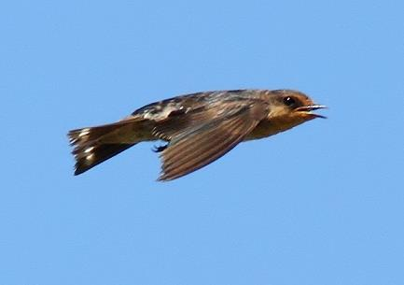
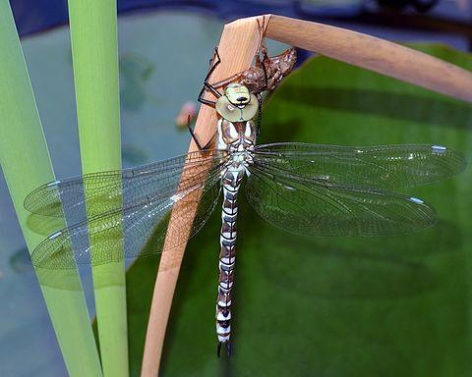
洋燕餵雛時常常會捕捉飛蟲。例如：蜻蜓

Slide 20
洋燕不太常群居

Slide 21
他正在洗澡

Slide 22
他不可以在太深的水洗澡

Slide 23
洋燕也常於池塘、農耕地，河床上空飛行

Slide 24
Notes:
洋燕喜歡飛行

Slide 25
洋燕喜歡在低海拔活動

Slide 26
也常常在空中盤旋

Slide 27
牠有時也會貼著地面飛行。

Slide 28
看到大家來看我特技表演一下。

Slide 29
我們來聽聽洋燕的叫聲吧!

Slide 30
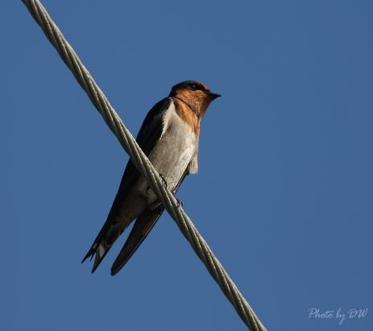
Q&A-1
猜猜我是誰?
小雨燕
洋燕
家燕

Slide 31
NO

Slide 32
Yes

Slide 33
圖片來源:維基百科 悠遊飛羽樂園

Slide 34
謝謝觀賞~~3Q

